Slide 1


AI时代校园基建
校园开放平台架构与MCP生态设计
Notes:
各位领导、老师和技术同仁们，大家好。欢迎来到今天的分享会。今天我要和大家探讨的主题是“AI时代校园基建”。在大模型技术席卷全球的背景下，高校的信息化基础设施正面临着一次彻底的重构。我们将重点剖析如何构建一个校园开放平台，特别是如何通过MCP协议让AI真正接入校园网、图书馆等底层系统，并保障其安全可控。

Slide 2
01
AI时代校园基建的背景与挑战
Contents
02
校园开放平台核心架构设计
目录
AI时代校园基建的整体架构设计与演进路径
03
安全管控与密钥管理机制
04
智能体生态与未来演进
Notes:
今天的报告将分为四个核心部分展开。首先，我们会审视传统校园系统面临的痛点以及AI时代带来的新诉求；其次，深入拆解校园开放平台的核心架构，特别是MCP协议的应用；第三部分，我们将聚焦大家最关心的安全问题，探讨密钥管理与零信任鉴权；最后，展望校级智能体生态的未来演进路径。

Slide 3

CHAPTER 01
AI时代校园基建的
背景与挑战
从信息孤岛到智能协同的范式转换
Notes:
让我们先进入第一部分，聊聊AI时代校园基建的背景与挑战。在过去十几年里，高校信息化建设取得了很大成就，但面对今天大模型带来的范式革命，我们原有的系统架构是否还能支撑未来的智慧校园？这是我们需要首先回答的问题。

Slide 4

Background
传统校园系统的痛点与AI时代的诉求
传统校园系统长期存在数据孤岛与交互割裂问题，师生面临繁琐的跨系统操作。AI时代的到来要求校园基建从"被动响
应"转向"主动智能"，亟需构建统一的开放平台以支撑大模型与底层业务系统的无缝对接。
传统基建痛点
01
教务、学工、财务等系统各自为政，数据接口标准不一，导致跨部门业务流转存在严
重的信息壁垒与延迟。
02
师生办理业务需在多个图形界面间频繁切换，缺乏统一的自然语言交互入口，服务获
取成本极高。
AI时代诉求
03
大模型需要标准化的工具调用协议来理解并执行校园业务规则，要求底层系统暴露出
机器可读的API能力。
04
师生期望通过"一句话指令"实现随问随办，要求平台具备智能意图识别与跨系统服务
编排能力。
数字化校园生活场景 · 移动端校务交互
Notes:
大家看这页的对比。左边是我们熟悉的现状：教务、学工、财务系统各自为政，师生办个事要在五六个系统里来回切换，数据接口标准不一，形成了严重的信息壁垒。而右边是AI时代的新诉求：大模型不是用来看的，是用来干活的。它需要底层系统暴露出机器可读的API，需要标准化的工具调用协议。师生也期望以后办事就像聊天一样，一句话就能搞定，这就要求我们的平台必须具备跨系统的服务编排能力。

Slide 5
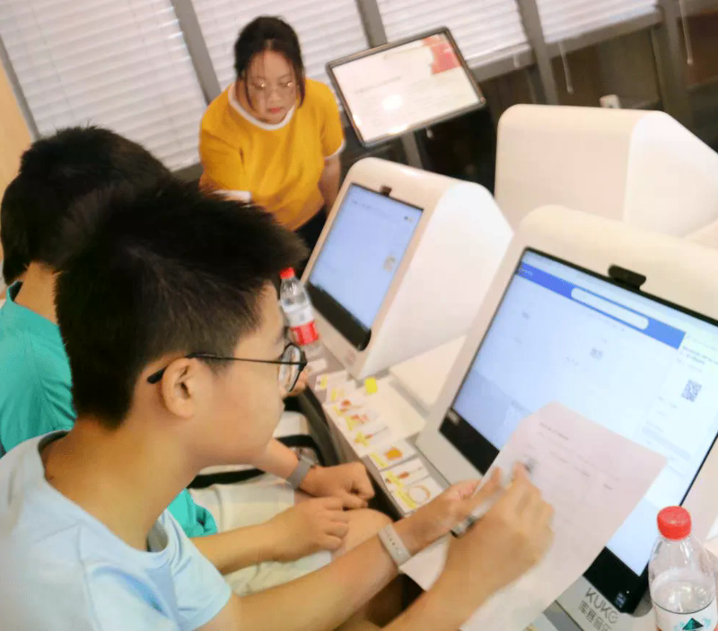
SMART CAMPUS · TREND
从"数字化"向"智能化"跃升的必然趋势
智慧校园正经历从流程数字化向服务智能化的深刻跃升。通过引入大模型与知识图谱，校园基建不再仅仅是数据的存储与
展示，而是进化为具备理解、推理与执行能力的智能中枢，全面重塑数字教育治理模式。
01
自然语言处理与知识图谱技术的成熟，使系统能精准理解复杂校务规则，实现从"人
找服务"到"服务找人"的转变。
NLP + 知识图谱
02
专用大模型在校园垂直场景的部署，显著提升了公文生成、智能填表、工作量统计
等高频场景的办理效率与准确度。
Domain LLM
03
教育部"人工智能+教育"行动计划明确提出建设教育智能算力服务平台，为高校基础
设施的智能化升级提供了政策指引。
AI + 教育
高校图书馆数字化学习场景
Notes:
这种转变不是我们凭空想象的，而是技术发展和政策导向的必然结果。首先，NLP和知识图谱技术已经足够成熟，系统终于能听懂复杂的校务规则了，实现了“服务找人”。其次，像华中师范大学等标杆高校已经证明，专用大模型在公文生成、智能填表等场景能大幅提升效率。更重要的是，教育部“人工智能+教育”行动计划已经明确提出了建设教育智能算力服务平台的要求，这为我们高校基础设施的升级提供了最坚实的顶层设计支撑。

Slide 6

Chapter 02
校园开放平台核心架构设计
构建一体化、层次化的智能中枢底座
Notes:
明确了背景和挑战，接下来我们进入第二部分，也是最核心的部分：校园开放平台的架构设计。我们将为大家拆解这个平台是如何通过分层设计，将AI能力与校园底层系统完美融合在一起的。

Slide 7
Architecture Blueprint
校园开放平台总体架构蓝图
平台采用"入口-前台-中台-底座"四层架构，形成紧密耦合的智能化体系。中台作为智能中枢整合AI能力与MCP工具集，底
座提供算力与数据支撑，前台通过个性化工作台实现服务的精准触达与按需调度。
智能入口与前台
AI中台与MCP网关
算力底座与数据湖
统一入口支持PC与移动终端，提供基于策略的个性化应
用控制台，实现服务的精准触达。
中台部署大模型应用网关，实现多种AI工具的协同与按
需调用，封装复杂业务逻辑。
底座提供智算能力、高速网络及分布式存储，支撑一网
通办大模型的本地化推理与微调。
前台通过智能接口灵活访问校内各业务系统，具备智能
侦测与服务聚合机制，有效避开故障节点。
引入MCP标准协议，将校园系统能力转化为大模型可理
解的工具集，打通智能体与底层系统的交互链路。
整合校园全量业务数据，构建高质量语料库与业务知识
图谱，为智能体提供持续进化的知识养分。
统一入口 · 个性化控制台
大模型网关 · MCP协议
智算能力 · 知识图谱
Notes:
大家看这张架构蓝图。我们采用了经典的四层架构。最上面是智能入口和前台，师生通过手机或电脑接入，前台的智能接口能自动避开故障节点，聚合各类服务。中间是AI中台，这是整个系统的大脑，它部署了大模型网关，并把校园系统的能力封装成了MCP工具集。最下面是算力底座和数据湖，提供智算能力和高质量的业务语料库。这四层紧密耦合，让AI不仅能“想”，还能安全地“做”。

Slide 8

Protocol Architecture
MCP协议赋能：打破系统孤岛的关键技术
MCP（Model Context Protocol）作为连接大模型与校园底层系统的标准桥梁，彻底改变了传统API对接的碎片化困境。
它将校园网、图书馆等基础系统的能力封装为标准化上下文工具，使智能体能够安全、高效地读取数据并执行操作。
标准化接口规范：MCP协议定义了统一的工具描述与调用规范，使大模型无需针对每
个校园系统编写定制代码，即可通过标准接口理解并调用系统能力。
动态交互操作：通过MCP工具集，智能体不仅能获取静态数据，还能执行如"查询校园
卡余额"、"预约图书馆座位"等动态交互操作，实现真正的"随问随办"。
命令行直连模式：命令行工具与MCP协议的结合，为大模型提供了最直接、安全的系
统交互方式，有效规避了传统图形界面自动化带来的高延迟与高错误率问题。
高校数据中心机房 · 校园IT基础设施底座
Notes:
这里我要重点讲一下MCP协议，也就是模型上下文协议。它是连接大模型和校园底层系统的标准桥梁。以前我们对接系统，每个系统都要写一套定制代码，碎片化严重。现在有了MCP，大模型只需通过标准接口就能理解并调用系统能力。更关键的是，它不仅能查数据，还能执行“预约座位”、“充值校园卡”这样的动态操作。结合命令行工具，我们彻底抛弃了脆弱的图形界面自动化，让AI与系统的交互变得极其直接且安全。

Slide 9
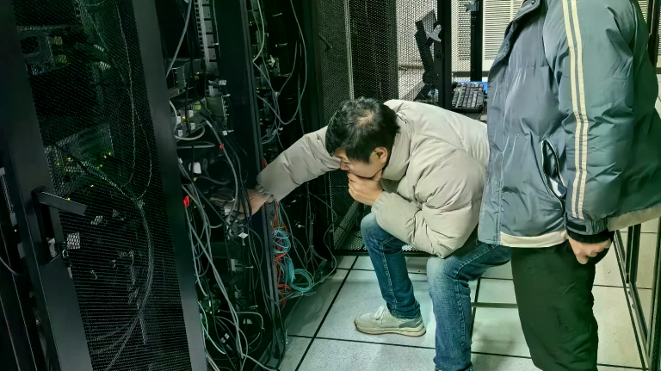
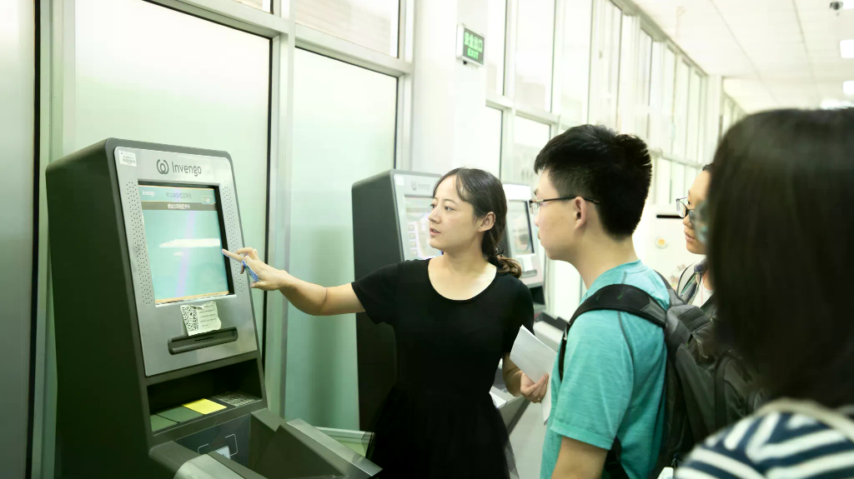
Infrastructure Integration
基础系统接入：校园网与图书馆的MCP工具集
针对校园网与图书馆等高频基础服务，平台通过MCP协议构建了细粒度的工具集。这不仅让智能体能够精准响应师生的网
络报障与文献检索需求，更将原本孤立的后台管理系统转化为可被AI随时调度的智能服务节点。
校园网运维现场
智慧图书馆服务
校园网运维MCP工具
图书馆服务MCP工具
提供网络状态诊断、IP地址查询、带宽限速解除等工具，支持智能体自动排查师生
网络故障。
封装馆藏检索、电子书下载、借阅期限查询等能力，支持智能体根据学生专业背景
进行个性化文献推荐。
对接计费与认证系统，实现"一句话充值"与"无感认证"，大幅降低IT服务台的工单
压力。
整合空间预约与座位管理系统，通过自然语言指令即可完成自习室资源的智能分配
与冲突协调。
Notes:
我们来看看MCP具体是怎么用在校园网和图书馆这两个最基础的系统的。对于校园网，我们封装了网络诊断、IP查询、限速解除等工具，AI助手可以直接帮学生排查故障，甚至一句话完成充值，大大减轻了IT服务台的压力。对于图书馆，除了常规的馆藏检索，我们还打通了空间预约系统，学生说“帮我找个明天下午有插座的自习位”，智能体就能自动完成资源分配和冲突协调。这就是把孤立的后台系统变成了AI随时可调度的服务节点。

Slide 10

CHAPTER 03
安全管控与密钥管理机制
构筑零信任环境下的校园数据防线
Notes:
能力越大，责任越大。AI能直接操作校园底层系统，安全问题就成了悬在头顶的达摩克利斯之剑。第三部分，我们将详细汇报平台是如何通过零信任架构和严密的密钥管理，来构筑校园数据防线的。

Slide 11
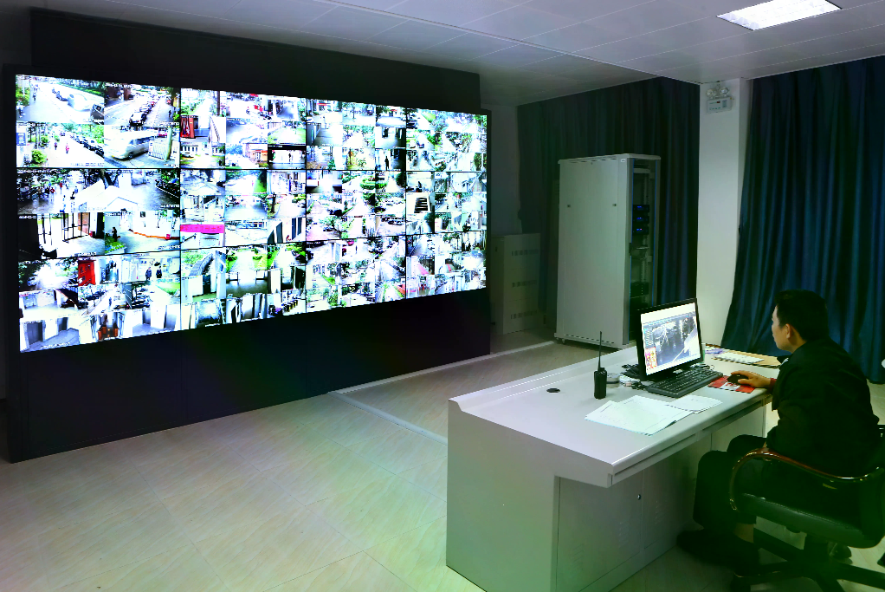
SECURITY ARCHITECTURE
零信任架构下的访问控制与鉴权体系
校园开放平台在赋予AI强大执行能力的同时，必须建立严格的零信任安全边界。通过多维度的身份认证与细粒度的权限控制，确保智
能体在调用校园核心系统时，始终遵循"最小特权"原则，防范数据泄露与越权操作风险。
双重访问控制机制
RBAC + ABAC
引入基于角色与基于属性的双重访问控制，根据师生身份、院系及场景动态计算智能体操
作权限。系统实时评估用户身份属性与资源敏感级别，实现权限的精细化动态分配。
人机协同复核机制
高风险
财务报销、成绩修改等高风险操作强制触发人工二次授权，确保关键业务节点绝对安全。
复核流程嵌入智能体执行链路，形成自动化与人工监督的双重保障。
统一网关鉴权校验
MCP 网关
所有MCP工具调用经统一网关鉴权，实时比对上下文与安全策略，自动拦截异常频次与越
权访问。网关层集成审计日志，完整记录智能体操作轨迹，支撑事后溯源分析。
高校网络安全监控中心 · 数据大屏实时监控
Notes:
我们平台的安全基石是“零信任”架构。AI在调用核心系统时，绝不是拿到一个超级管理员账号就畅通无阻了。我们采用了RBAC和ABAC双重机制，系统会根据学生的身份、所在院系甚至当前所处的网络环境，动态计算智能体的权限。对于像财务审批、成绩修改这种高风险操作，系统会强制触发人工二次授权。所有的调用请求都必须经过统一网关的实时校验，一旦发现异常频次或越权企图，系统会自动拦截，确保数据万无一失。

Slide 12
Security Architecture
API密钥全生命周期管理与审计追踪
访问密钥是智能体连接校园系统的"数字通行证"。平台构建了涵盖密钥生成、分发、轮换、吊销及审计的全生命周期管理
闭环，确保每一次系统交互都有迹可循、有据可查，为校园数据资产提供金融级的安全保障。
密钥生成
自动轮换
RSA
Auto
采用非对称加密算法为每个智能体实例生成唯一密钥对，支持按业务
场景设置密钥有效期与调用额度。
建立自动化密钥轮换机制，在检测到潜在泄露风险或达到生命周期阈
值时，无缝触发密钥更新而不中断服务。
区块链审计
安全看板
Log
Live
详细记录每次API调用的时间戳、调用方身份、请求参数及响应状
态，形成不可篡改的区块链审计日志。
提供可视化安全看板，实时监测密钥使用异常与流量突增，支持一键
熔断高危智能体的系统访问权限。
Notes:
访问密钥就是智能体连接校园系统的“数字通行证”。我们建立了一套全生命周期的管理闭环。在动态管理方面，我们为每个智能体实例生成唯一的非对称加密密钥对，并且支持自动化轮换，一旦发现潜在风险，系统会在不中断服务的情况下无缝更新密钥。在审计追踪方面，每一次API调用的时间、身份、参数都会被记录在不可篡改的区块链日志中。我们的安全看板能实时监测流量异常，必要时可以一键熔断高危智能体的权限，做到有迹可循、有据可查。

Slide 13

Chapter 04
智能体生态与未来演进
走向开放协同、持续成长的数字劳动力网络
Notes:
有了坚实的架构和安全的底座，我们的最终目标是什么？是构建一个繁荣的智能体生态。最后一部分，我们将探讨如何通过校级AI中心和“驯养”机制，让校园里的数字劳动力持续成长。

Slide 14
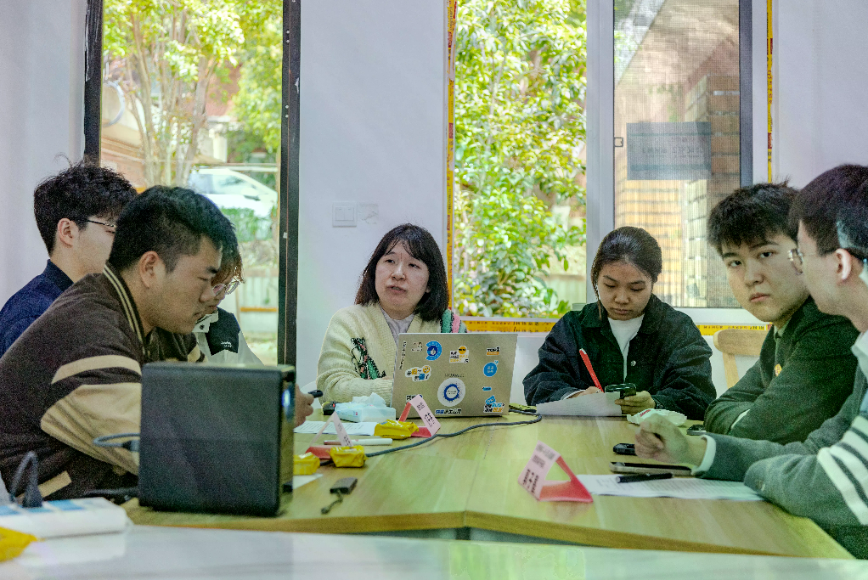
ECOSYSTEM
校级AI中心与SKILLS广场的构建
校园开放平台的终极形态是一个繁荣的智能体生态。通过建设校级AI中心与SKILLS广场，平台将分散的算力、模型与工
具能力集中开放，鼓励师生基于MCP协议自主创作个性化智能体，实现从"学校单向提供"到"师生共建共享"的生态跃迁。
01
校级AI中心统筹管理
统筹管理智算资源与基础大模型，为全校师生提供低门槛的智能体开发环境与API调用额度，避免
各院系重复建设"烟囱式"AI应用。
02
SKILLS广场开放汇聚
作为校园智能体的"应用商店"，汇聚官方及师生开发者提交的各类MCP工具与Agent模板，支持一
键订阅与灵活组合。
03
能力评估与审核保障
建立智能体能力评估与上架审核机制，确保每个工具集符合校园数据安全规范与业务逻辑标准，
保障生态健康有序发展。
高校创客空间 · 师生团队共建智能体生态
Notes:
校园开放平台的终极形态，不应该只是几个官方开发的工具，而应该是一个生态。我们规划了校级AI中心，统筹全校的算力和基础大模型，给师生提供低门槛的开发环境，避免各个院系重复造轮子。同时，我们推出了SKILLS广场，这就好比校园里的“App Store”，老师和学生开发者可以把基于MCP协议做好的工具传上去，供大家一键订阅。当然，自由不等于放任，平台会建立严格的上架审核机制，确保每一个工具都符合数据安全规范。

Slide 15
GOVERNANCE FRAMEWORK
智能体的"驯养"机制与人机协同责任链
智能体并非一劳永逸的标准软件，而是需要持续"驯养"的数字劳动力。高校必须建立基于真实业务反馈的优化机制与明确
的责任边界，让智能体在安全可控的框架内不断进化，最终实现人机协同的校园治理新范式。
"驯养"与进化机制
责任链与合规治理
01
建立任务负面清单，明确界定高风险场景（如学术评价、纪律处分）中
智能体仅能提供辅助建议，严禁自动决策。
01
构建人机协同责任链，确保关键业务流转中始终有人工复核节点，重要
结果可追溯至具体责任人与智能体版本。
02
引入人类反馈强化学习（RLHF），利用师生对智能体回答的点赞或纠错
数据，持续微调本地化业务大模型。
02
统筹发展与安全，建立算法歧视、隐私泄露及学术造假的专项防范机
制，定期开展智能体伦理与安全审计。
RLHF · NEGATIVE LIST
HUMAN-IN-THE-LOOP · AUDIT
Notes:
最后，我想强调一个理念：智能体不是买来就能用的标准软件，它是需要持续“驯养”的数字劳动力。所谓“驯”，就是建立边界。我们制定了任务负面清单，像学术评价、纪律处分这种高风险场景，AI只能做辅助，绝不能自动决策。同时，我们引入人类反馈强化学习，利用师生的纠错数据让模型越来越聪明。在责任链方面，我们确保关键业务始终有人工复核，并且建立了防范算法歧视和隐私泄露的专项审计机制。只有统筹好发展与安全，AI才能真正成为校园治理的好帮手。

Slide 16

拥抱AI时代，重塑校园基建
感谢聆听与交流
Notes:
AI时代的校园基建，不仅是技术的升级，更是教育治理理念的重塑。通过MCP协议、零信任安全与开放的智能体生态，我们有信心为全校师生打造一个真正懂他们、帮他们、且安全可靠的智慧校园底座。感谢大家的聆听，接下来欢迎大家提问和交流。

